Slide 1


欢迎来到电子版三国杀
V3.3.2 By Student117

Slide 2

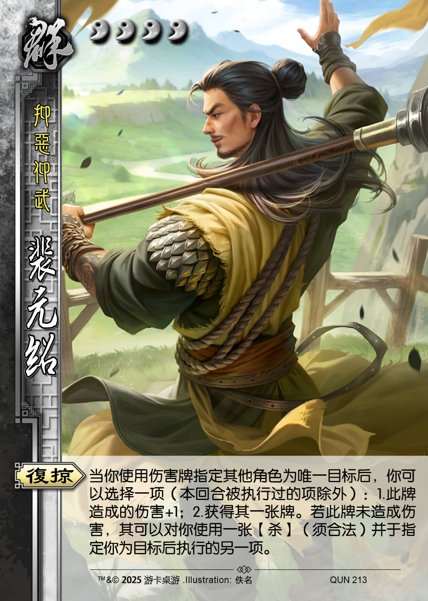
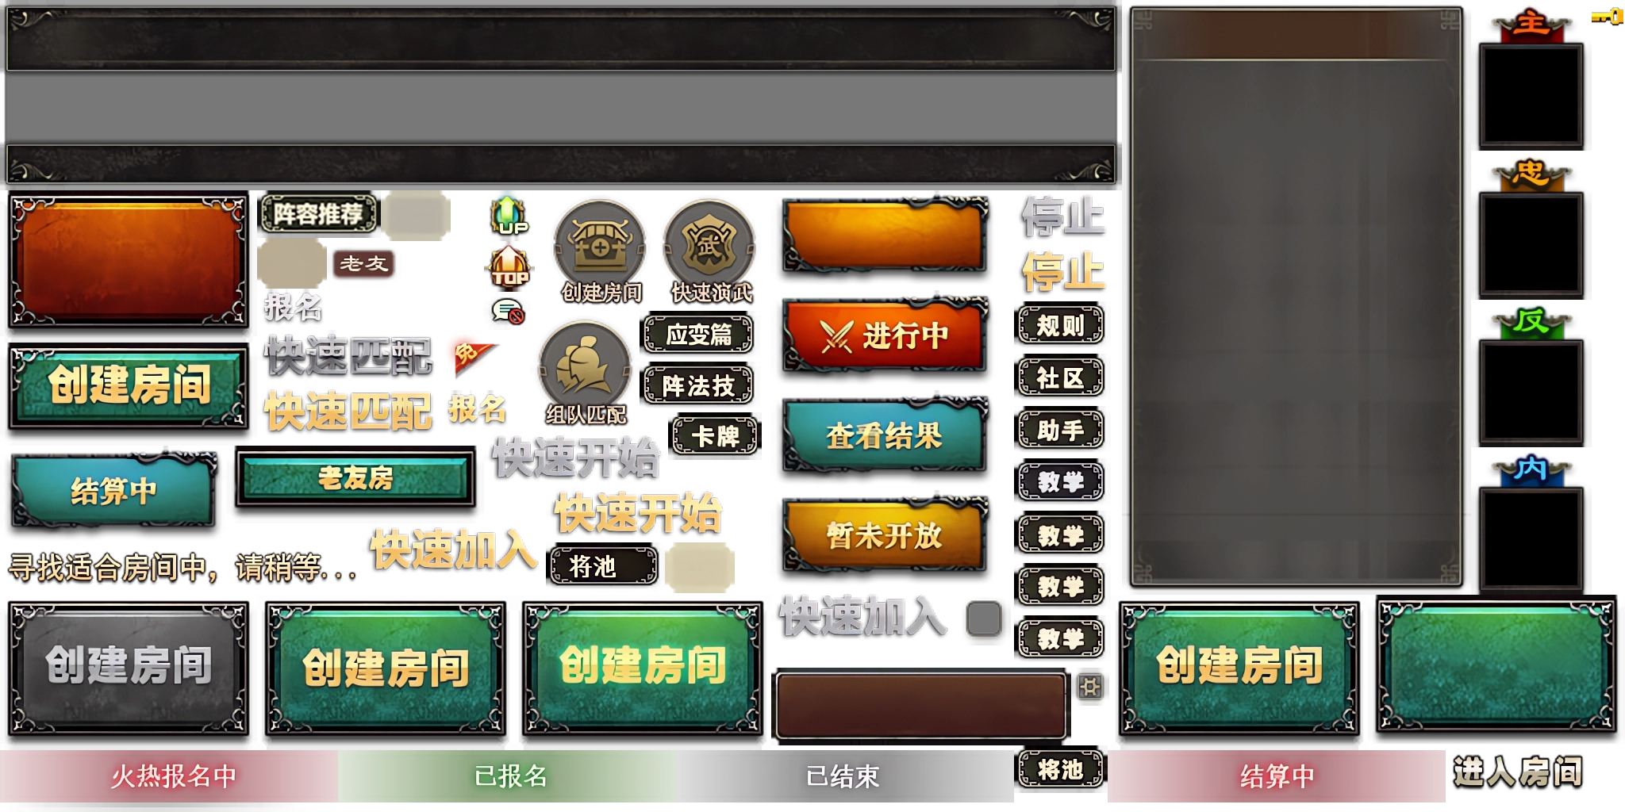

武将效果
身份
标记
上
4/4 0
下
横置
翻面
废除

Slide 3
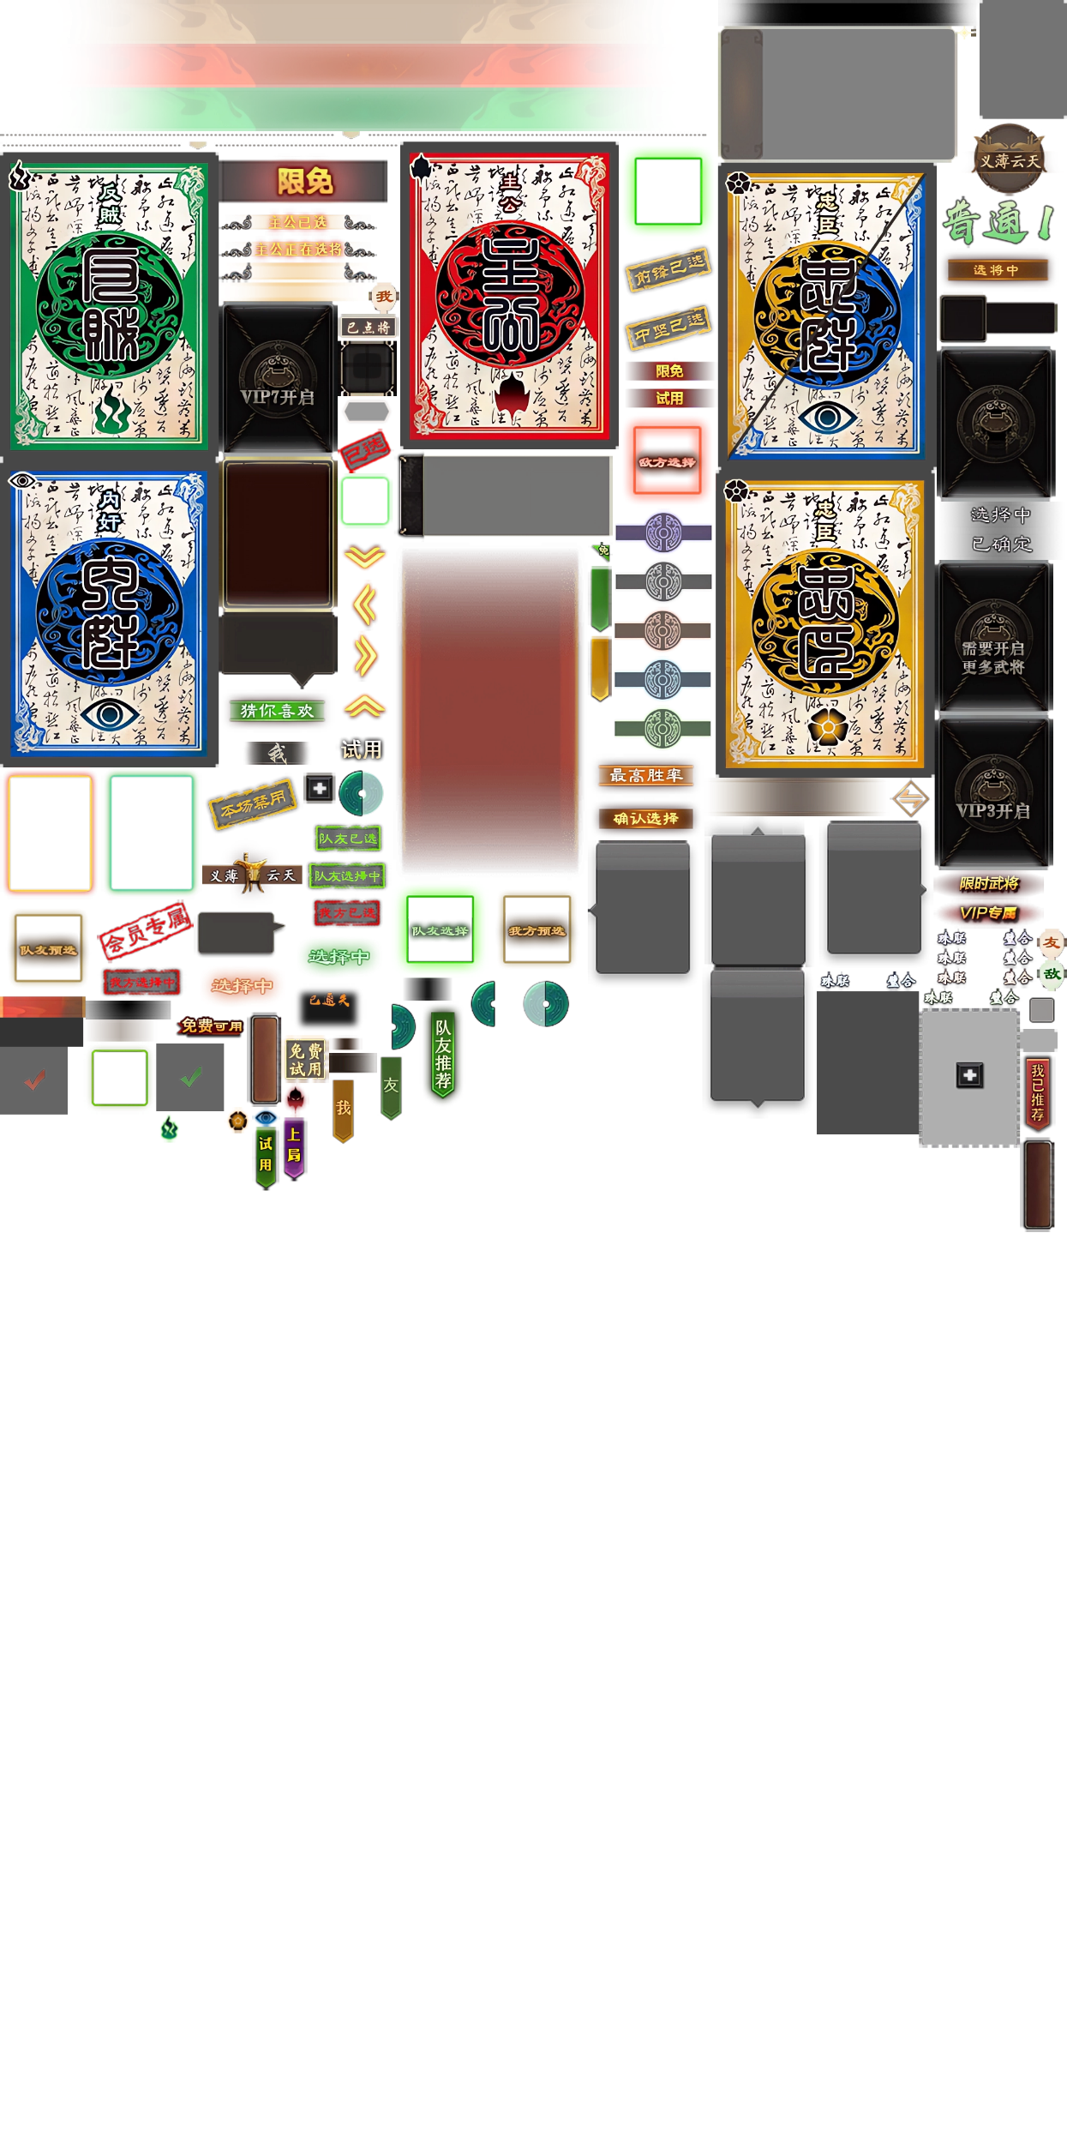

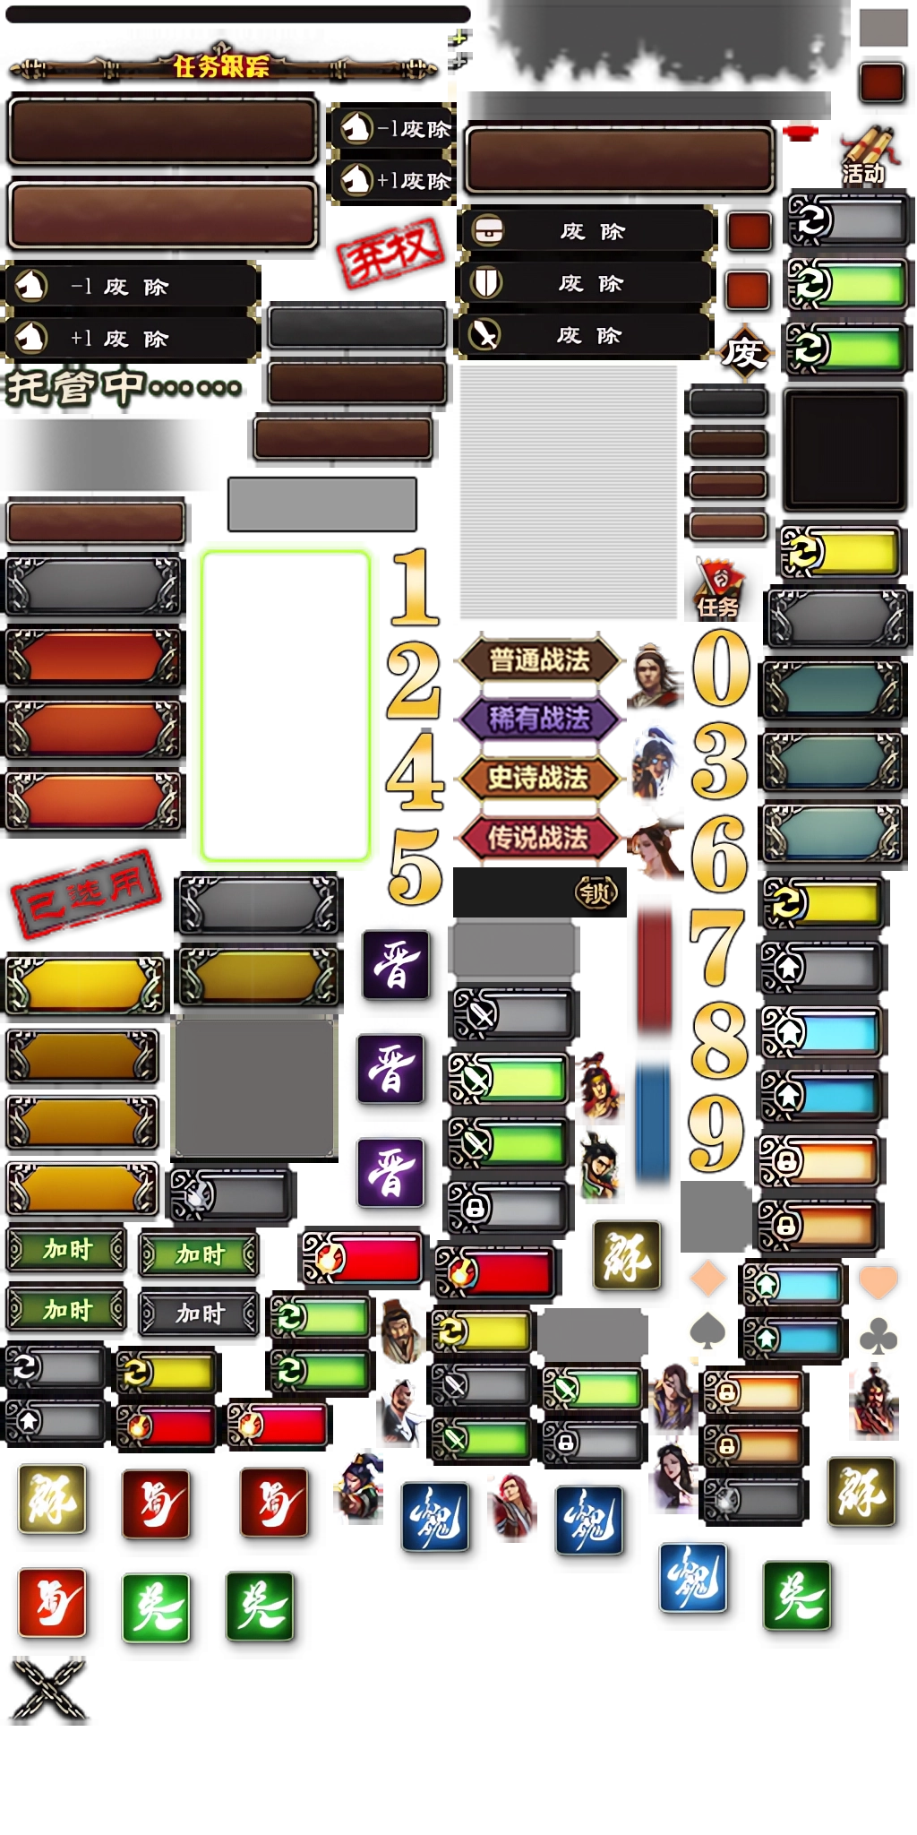




标记记录
常备武将
武将效果
标记
上
4/4 0
横置
体力
翻面
下

Slide 6
常备武将

Slide 7
判

Slide 8



您的身份是：
您的身份是：
反贼
忠臣
您的身份是：
您的身份是：
内奸
主公

Slide 10
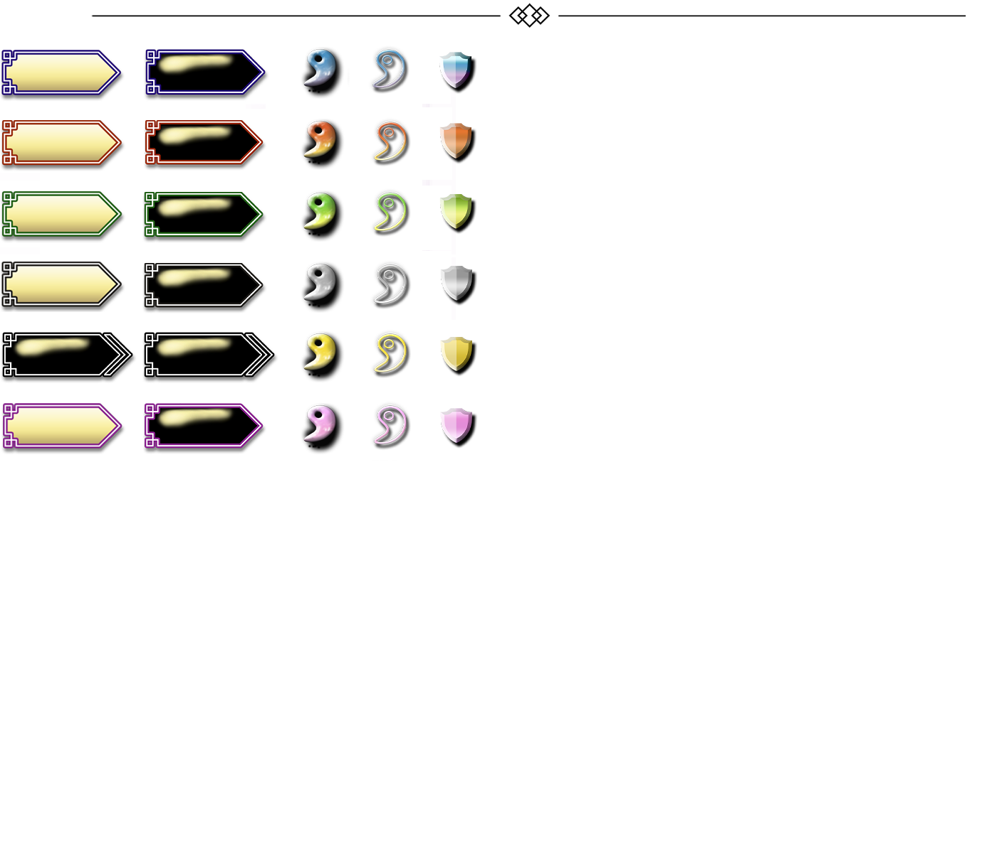

Slide 11
























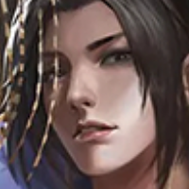

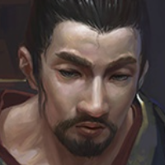
常备主公武将
分隔栏

